Slide 1
Приложение 1
Бережливый регион
Отчет ГБОУ прогимназия «Эрудит»
Ответственный за информацию, включая связь с общественностью (PR)
Докладчик: Икаева Е.Л.

Slide 2
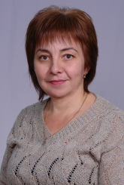
Состав проектной группы
Состав проектной группы проекта «Бережливый регион» ГБОУ прогимназия «Эрудит»
Фотография | ФИО | За какое направление в проекте отвечает | Телефон моб. | Эл.почта
 | Икаева Елена Лазаревна | Руководитель рабочей группы | 8-928-688-72-89 | elena081261@mail.ru
 | Кулова Зимфира Созырикоевна | Администратор рабочей группы | 8-928-855-11-88 | kulova6969@mail.ru
 | Чибирова Диана Людвиговна | Ответственный за улучшение процессов | 8-928-067-26-44 | diana21060@mail.ru

Slide 3
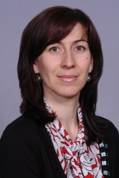
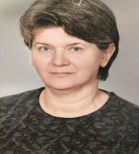
Состав проектной группы
Состав проектной группы проекта «Бережливый регион» ГБОУ прогимназия «Эрудит»
Фотография | ФИО | За какое направление в проекте отвечает | Телефон моб. | Эл.почта
 | Бузоева Залина Сослановна | Ответственный за стандартизацию | 8-919-426-08-88 | zalina0203@yandex.ru
 | Ногаева Лилия Константиновна | Ответственный за визуализацию | 8918-837-45-37 | liliuangaevofficiai@mail.ru
 | Меняйло Светлана Зелимхановна | Ответственный за информатизацию | 8-928-071-49-06. | Menyaylok@gmail.com

Slide 4
Состав проектной группы
Состав проектной группы проекта «Бережливый регион» ГБОУ прогимназия «Эрудит»
Фотография | ФИО | За какое направление в проекте отвечает | Телефон моб. | Эл.почта
 | Бузоева Залина Сослановна | Ответственный за информацию, включая связь с общественностью (PR) | 8-919-426-08-88 | zalina0203@yandex.ru

Slide 5
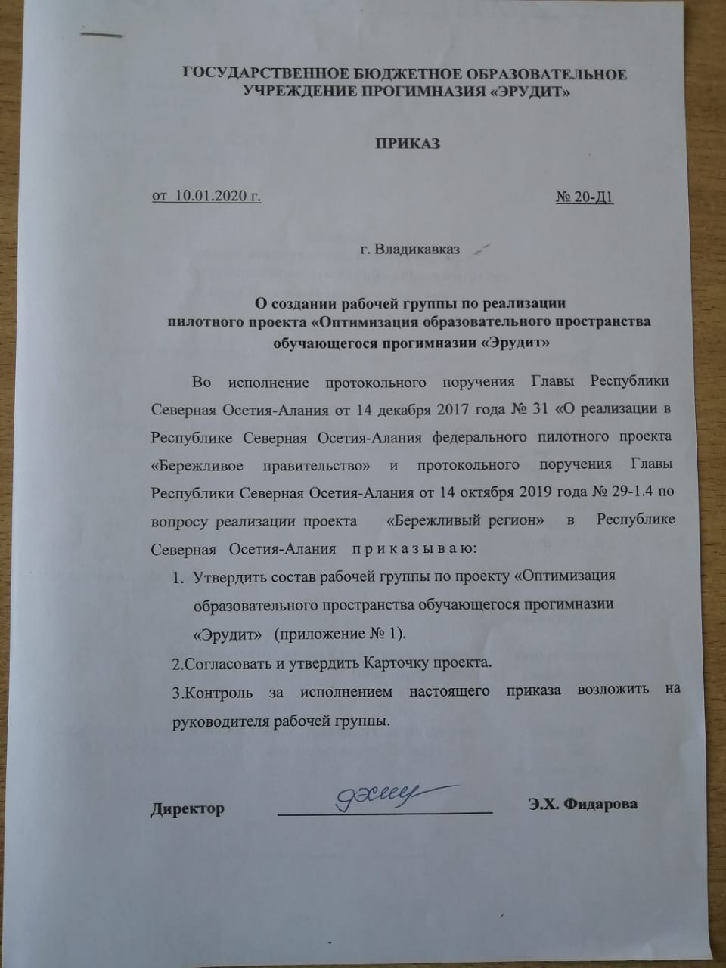
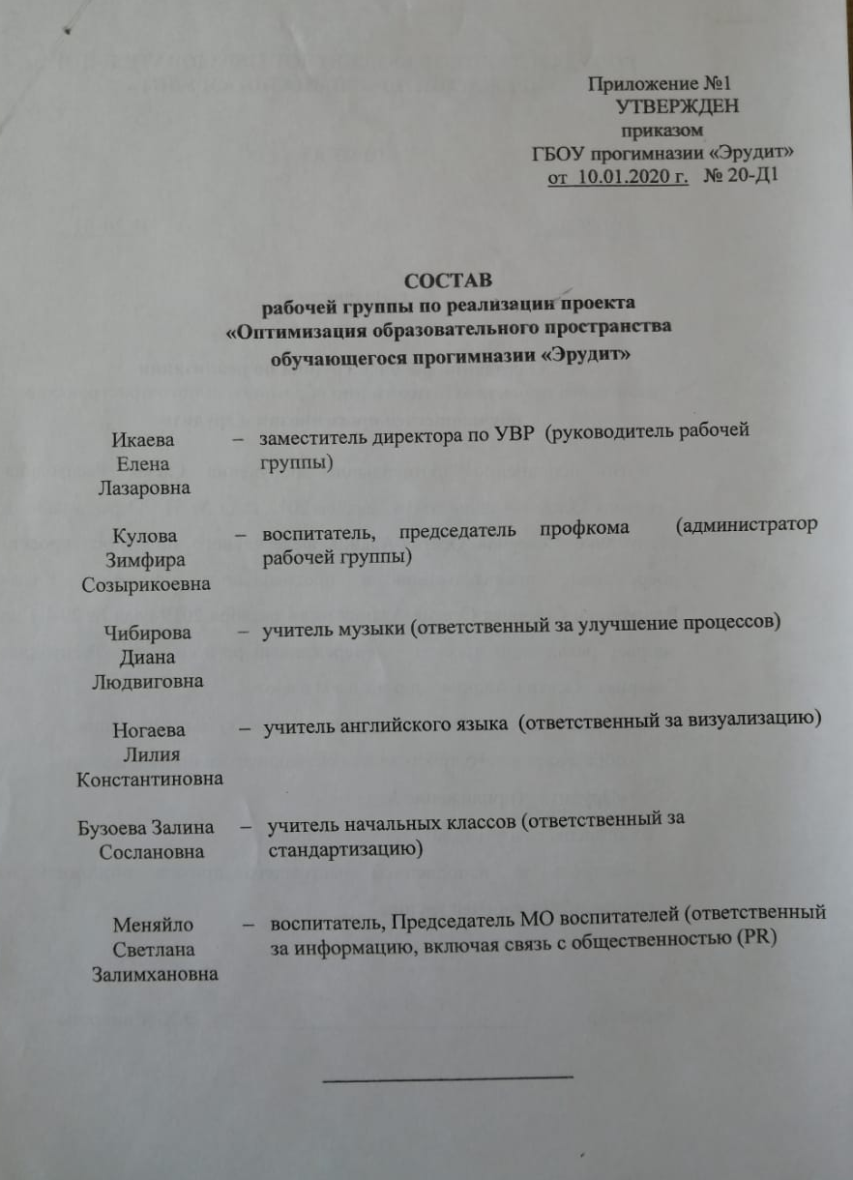
Регламентирующий документ о создании проектной группы
(фотографии регламентирующего документа о создании проектной группы)

Slide 6
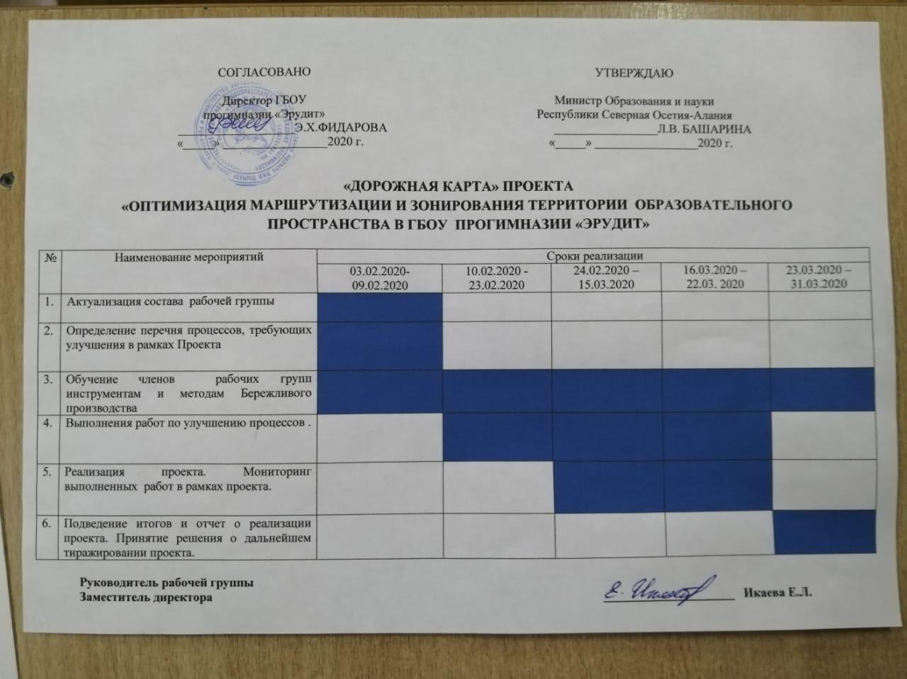
Дорожная карта
(фотография дорожной карты)

Slide 7
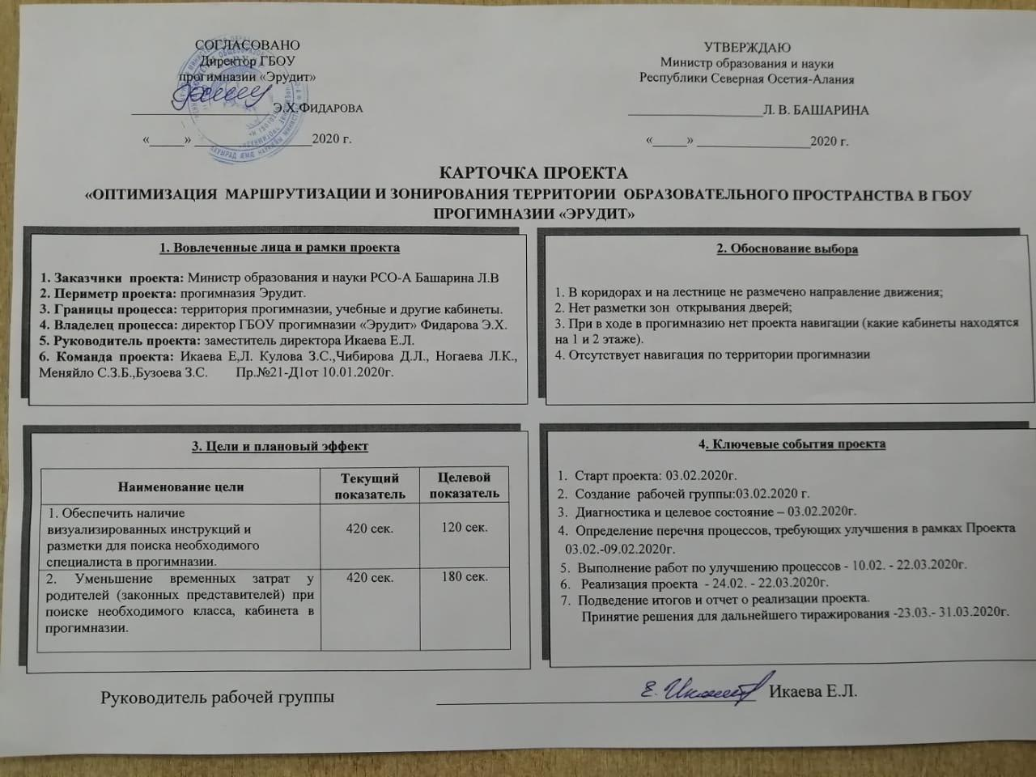
Карточка проекта «Оптимизация маршрутизации и зонирования территории образовательного пространства ГБОУ прогимназии «Эрудит»
(фотография по каждому проекту отдельно)

Slide 8
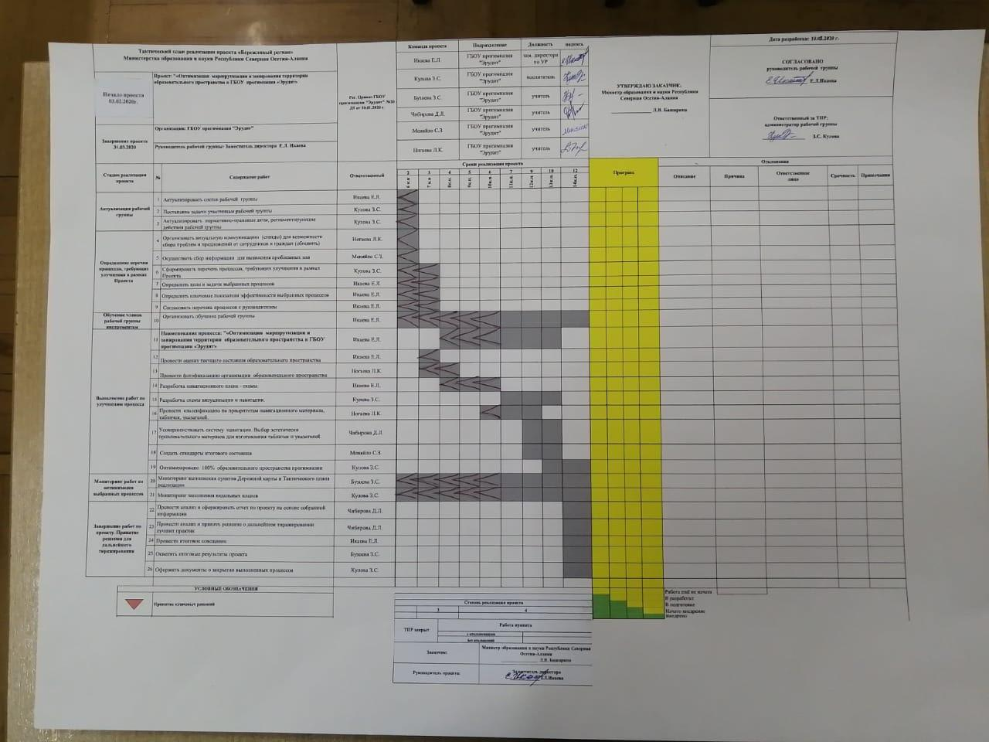
Тактический план реализации проекта (ТПР)
(фотография общего ТПР проекта ведомства
обновляется еженедельно)

Slide 9
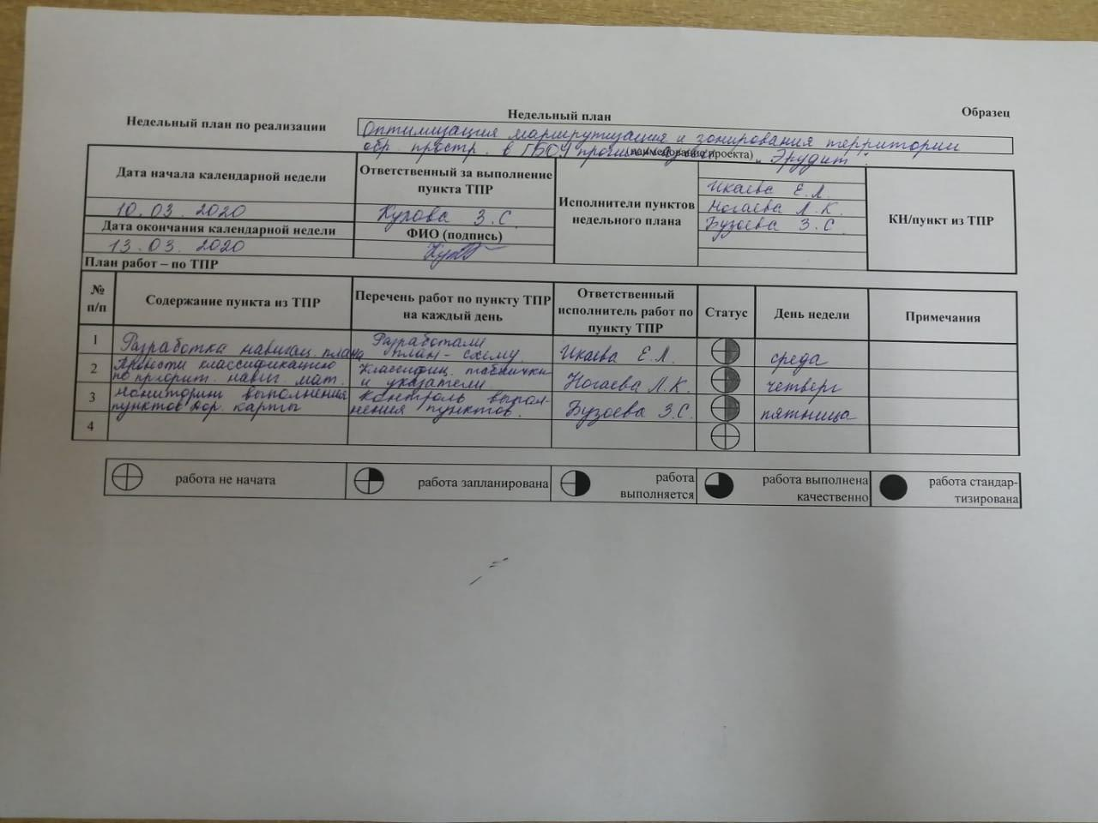
Недельные планы

Slide 10
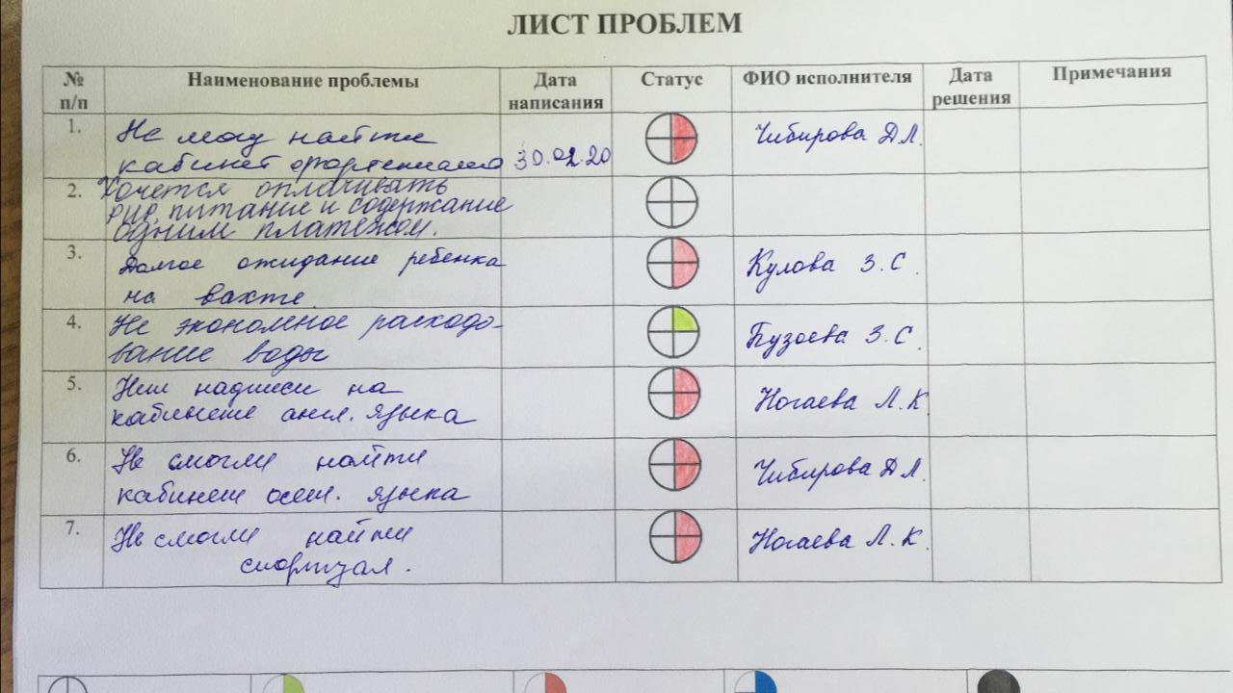
Основные предложения (листы Кайдзен)
(фотография листов Кайдзен)

Slide 11
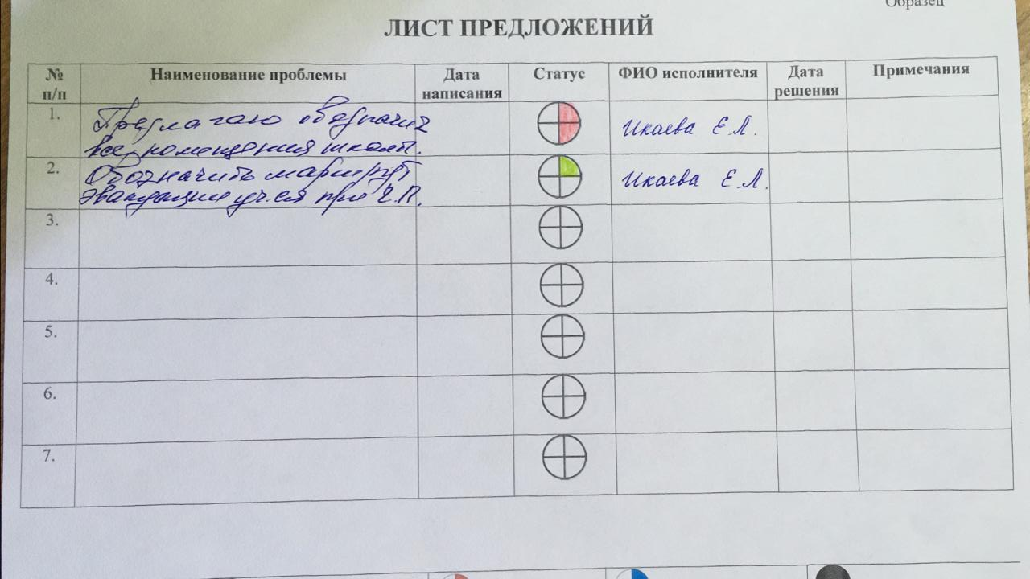
Основные предложения (листы Кайдзен)
(фотография листов Кайдзен)

Slide 12
ДО ПОСЛЕ

Slide 13
ДО ПОСЛЕ

Slide 14
ДО ПОСЛЕ

Slide 15
ДО ПОСЛЕ

Slide 16
ДО ПОСЛЕ

Slide 17
ПОСЛЕ

Slide 18
ДО ПОСЛЕ

